Slide 1
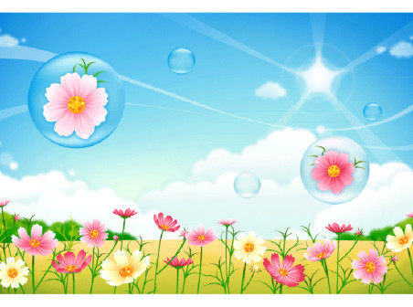

UBND QUẬN LONG BIÊN TRƯỜNG MẦM NON HOA MỘC LAN
LĨNH VỰC PHÁT TRIỂN NHẬN THỨC
KPKH: Mùa xuân của bé

Slide 2

Bài hát: “Mùa xuân của bé”
Sáng tác: Nguyễn Tiến Nghĩa

Slide 3

Các con vừa được nghe bài hát gì?
Do ai sáng tác?

Slide 4
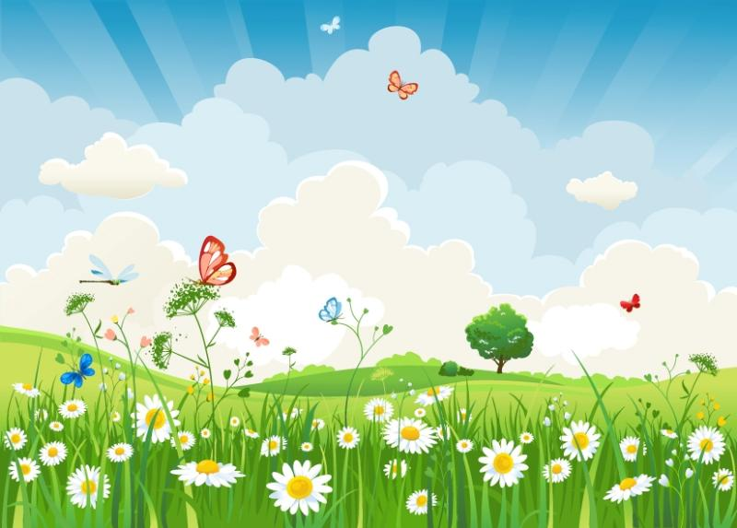
Cô cháu mình cùng nhau tìm hiểu về mùa xuân nào!!!

Slide 5
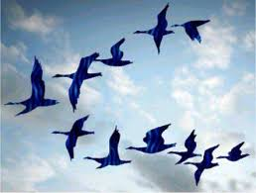
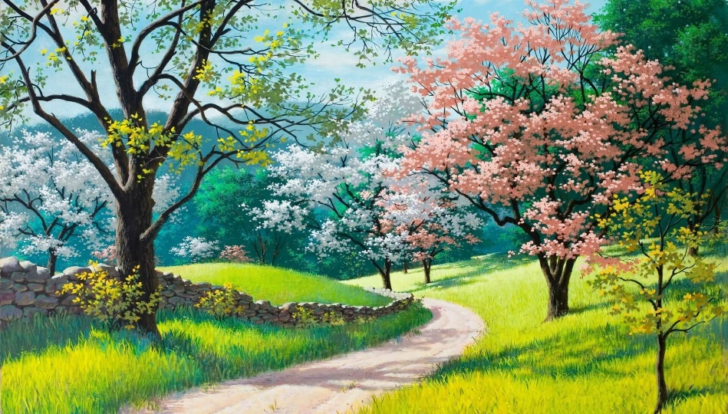
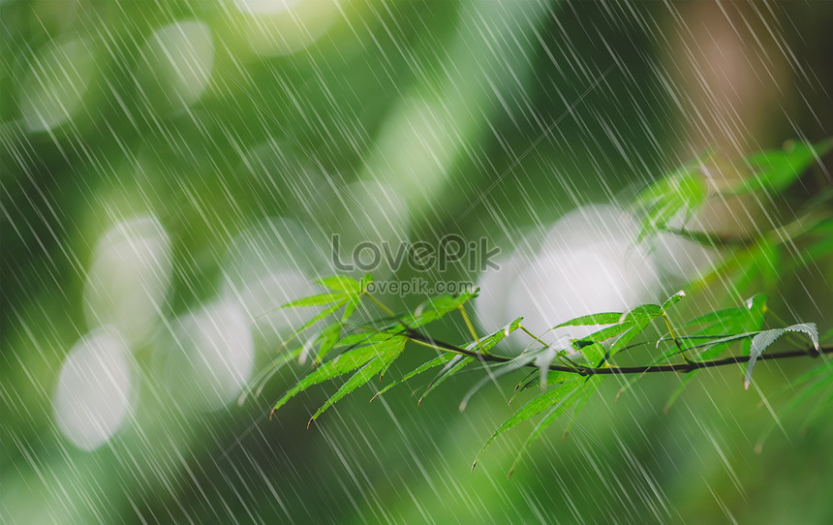
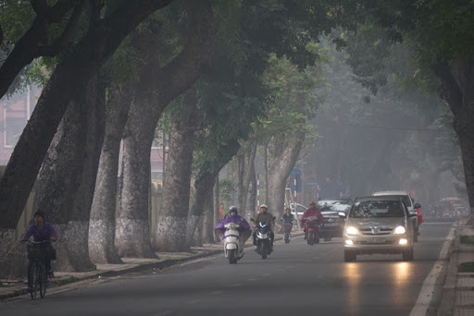
Mùa xuân có gì đặc biệt? Thời tiết mùa xuân ra sao?

Slide 6
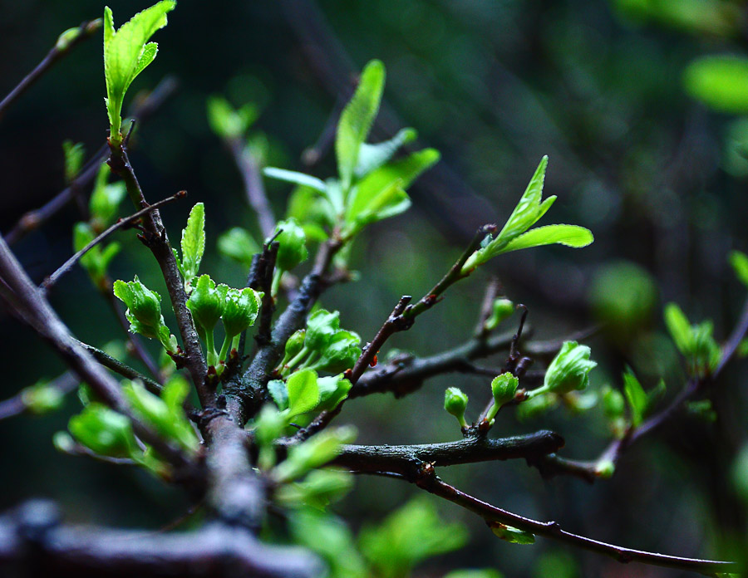
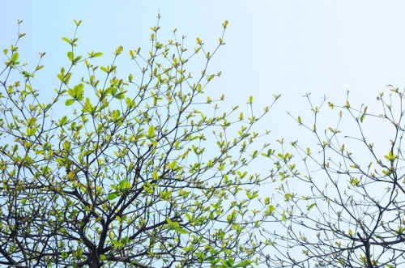
Cây cối mùa xuân như thế nào?

Slide 7
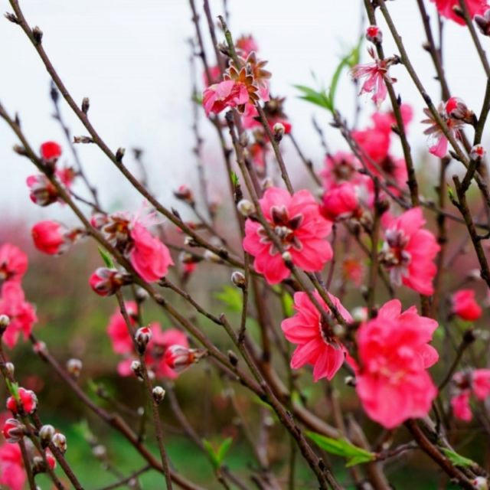
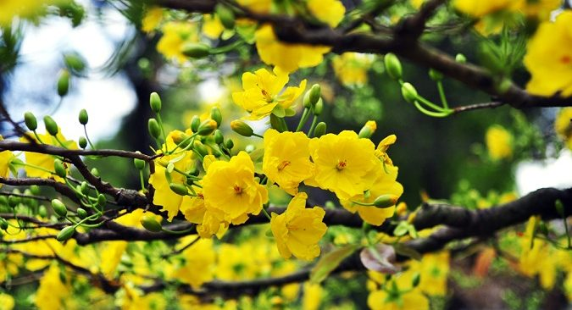
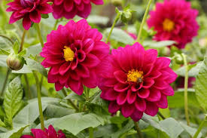
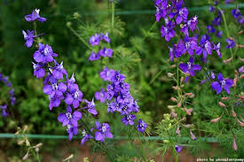
Mùa xuân đến có những loại hoa gì?

Slide 8
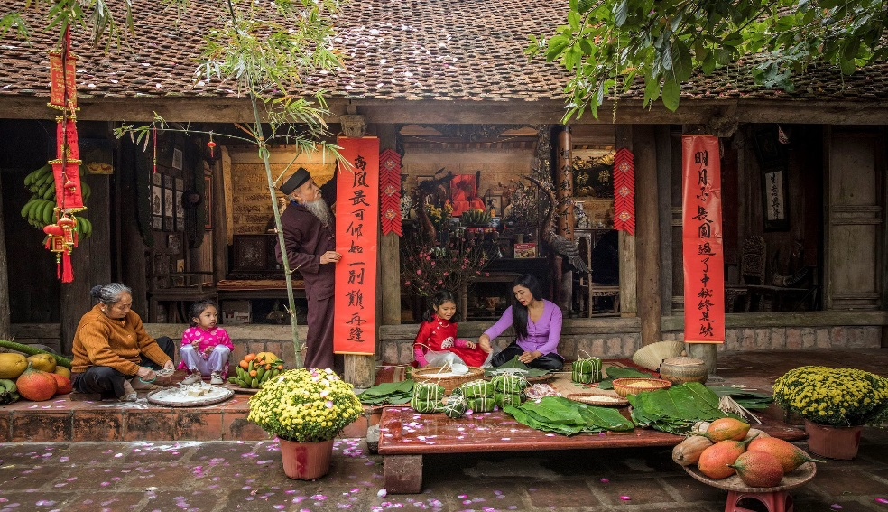
Mùa xuân đến có ngày gì mà mọi người đều mong đợi?

Slide 9
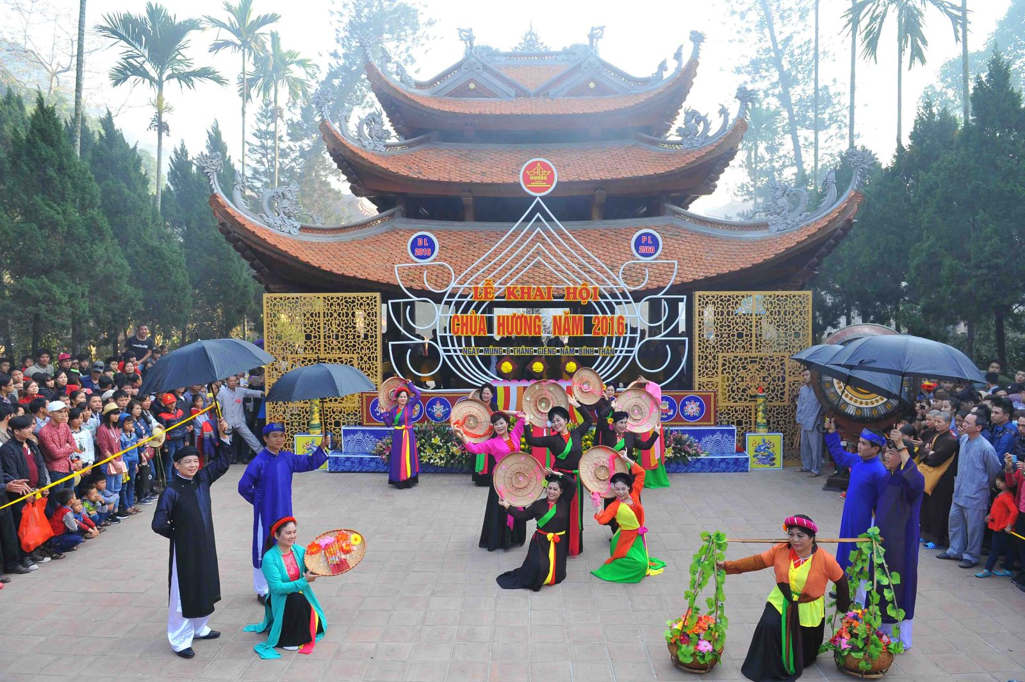
Mọi người thường làm gì và đi đâu trong ngày xuân?

Slide 10
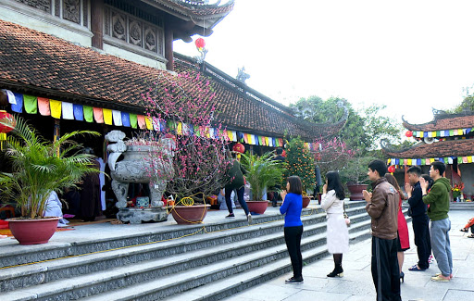

Slide 11
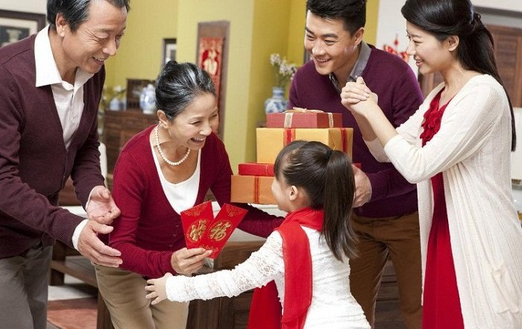

Slide 12
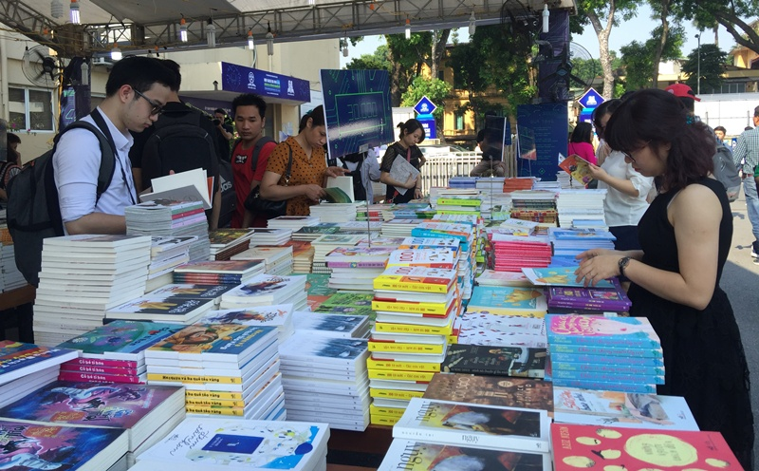

Slide 13
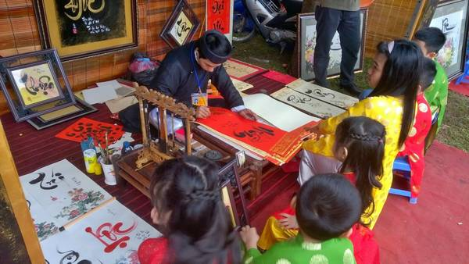

Slide 14
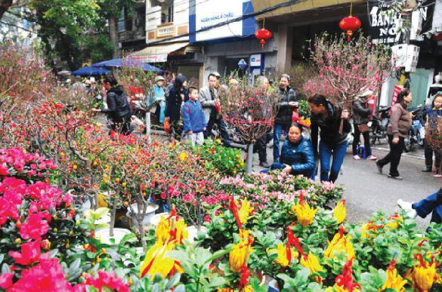
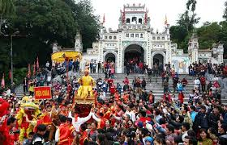
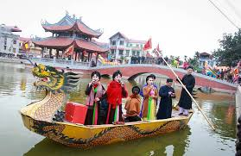
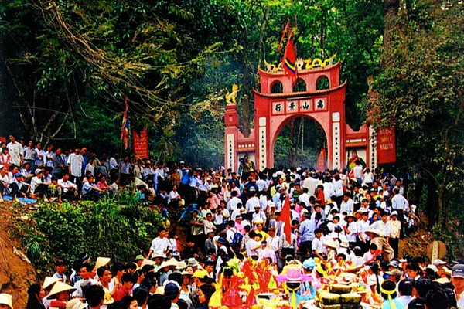
Mùa xuân có những lễ hội gì mà con biết?

Slide 15
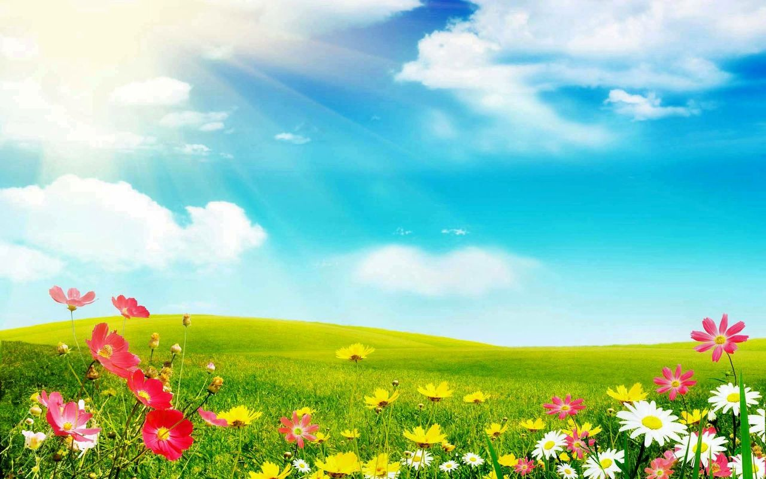
Mùa xuân là mùa đầu tiên của một năm mới. Thời tiết đôi khi se lạnh và có mưa phùn. Mùa xuân đến cây cối đâm chồi nảy lộc, muôn hoa khoe sắc. Mùa xuân là mùa của những lễ hội đặc sắc mang đậm nét truyền thống của Dân tộc.

Slide 16

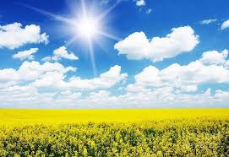

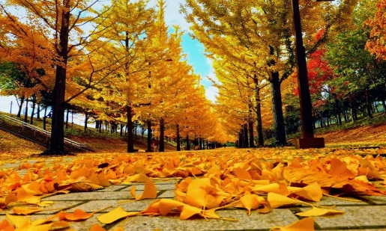

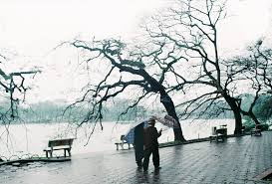
Trò chơi: “Bé thông minh”
- Cách chơi: Các con hãy quan sát và gọi tên từng hình ảnh. Tiếp đến, các con sẽ dùng bút khoanh tròn vào hình ảnh có dấu hiệu của mùa xuân.
- Luật chơi: Thời gian chơi là 1 bản nhạc, bạn nào làm đúng và nhanh nhất sẽ được cô khen.

Slide 17


